Slide 1
PLANIFICACIÓN CLASES VIRTUALES SEMANA N° 28 FECHA : 07- Octubre-2020
Colegio Jean Piaget
Mi escuela, un lugar para aprender y crecer en un ambiente saludable

Slide 2
ASIGNATURA /CURSO | Artes Visuales 6° Básico
NOMBRE DEL PROFESOR/A | Alicia Cuellar
EDUCADORA DIFERENCIAL | Ines Cariñe
OBJETIVO DE APRENDIZAJE PRIORIZACIÓN NIVEL 1 | Crear trabajos de arte y diseños a partir de diferentes desafíos y temas del entorno cultural y artístico, demostrando dominio en el uso de: › materiales de modelado, de reciclaje, naturales, papeles, cartones, pegamentos, lápices, pinturas e imágenes digitales (OA3)
INDICADORES DE EVALUACIÓN PARA OA | › Crean pinturas, basándose en sus propias ideas. › Crean pinturas, grabados, arte digital y fotografías, usando diferentes materiales, herramientas y procedimientos.
CONTENIDO /HABILIDADES | Crear, basándose en intereses personales y desafíos y en la observación de pinturas contemporáneas. › Manejar materiales, herramienta
OBJETIVO DE LA CLASE | Crear pintura utilizando diversos materiales
EVALUACIÓN | Ticket de salida
Porcentaje e indicador descendido | 6°: 23 alumnos rindieron la evaluación equivalente al 100% en donde un 1005 logra en su totalidad los indicadores de evaluación.

Slide 3
Reglas para una buena clase
Puntualidad
tener materiales solicitados
Ser respetuoso con el profesor y sus compañeros
Mantener micrófono apagado y cámara encendida(solo si el alumno quiere)
Dudas o consultas
Estar atento a la clase online

Slide 4
Inicio Activación Conocimientos Previos
RECORDEMOS
¿Qué ideas se te pueden ocurrir para crear arte?
¿En qué lugares puedo crear arte?

Slide 5
Arte
Actividad en la que el hombre recrea, con una finalidad estética, un aspecto de la realidad o un sentimiento en formas bellas valiéndose de la materia, la imagen o el sonido.

Slide 6
Lenguaje visual
El lenguaje visual es el lenguaje que desarrollamos en el cerebro relacionado con la manera de como interpretamos lo que percibimos a través de los ojos ("visualmente"). Es el que utiliza imágenes y signos gráficos . Tiene como objetivo la transmisión de mensajes a través de la imagen.

Slide 7
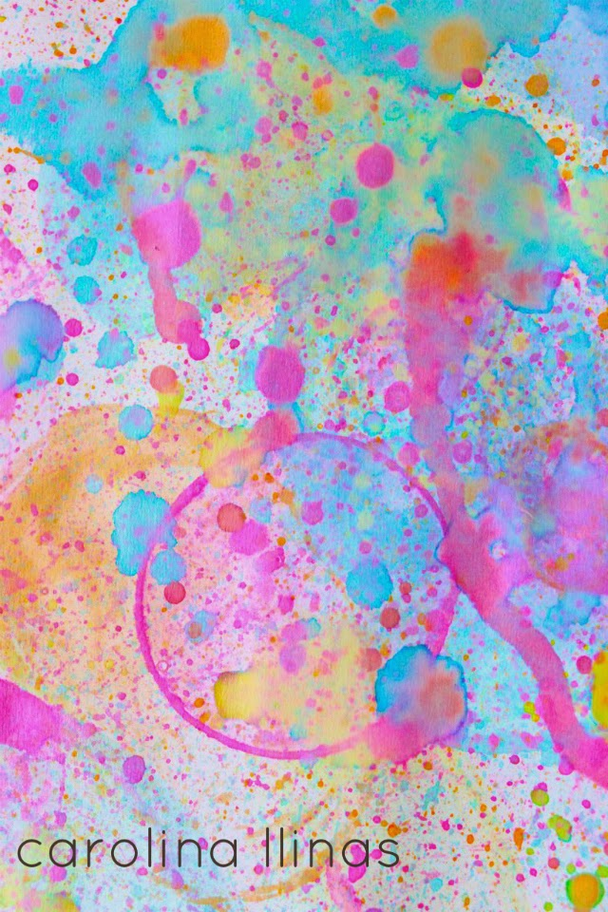
ACTIVIDAD
En el pocillo aplica un poco de agua y pintura.
Luego coloca el pocillo encima de la hoja de block y con ayuda de tú bombilla comienzas a soplar hasta que salgan burbujas y puedas crear tú obra de arte.
Juega con los colores, combina y utiliza mucha creatividad

Slide 8
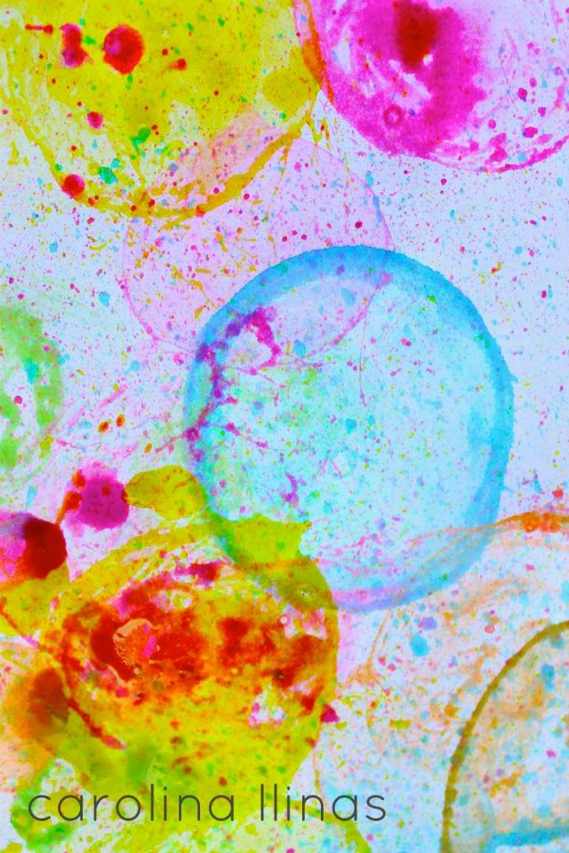
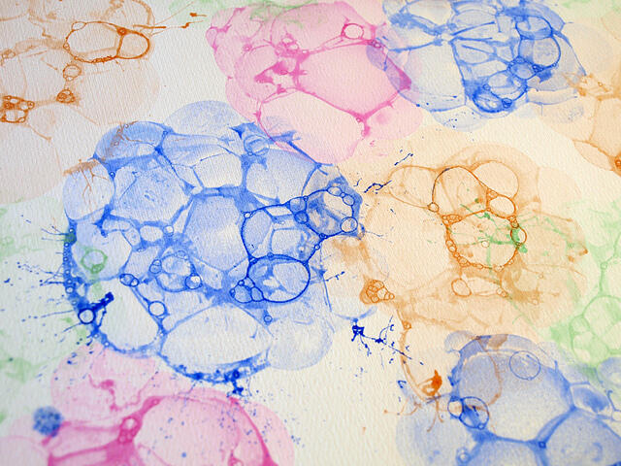
Qué vamos a crear…

Slide 9
TICKET DE SALIDA
ASIGNATURA Artes Visuales
SEMANA 28
CIERRE
Nombre: _______________________________________
¿ En qué etapa de tu vida crees que las personas comenzamos a crear? Fundamenta
¿Qué tipo de técnica o arte tienes como preferencia? Explica
¿Crees que existe una edad en donde las personas dejamos de crear?
Enviar fotografía de este ticket de salida al:
Correo: Alicia.cuellar@jean-Piaget.cl

